Slide 1
Ο ΚΑΛΛΩΠΙΣΜΟΣ ΣΤΑ ΒΑΘΗ ΤΩΝ ΑΙΩΝΩΝ
Β’ Γυμνασίου

Slide 2
ΠΕΡΙΕΧΟΜΕΝΑ:
Καλλωπισμός στην Αρχαία Ελλάδα
Make up
Περιποίηση μαλλιών
Ενδυμασίες
Καλλωπισμός στην Αρχαία Αίγυπτο
Κλεοπάτρα
Κοσμήματα
Αρώματα
Καλλωπισμός στο Βυζάντιο
Σπα
Λουτρά
Καλλωπισμός στην σύγχρονη εποχή

Slide 3
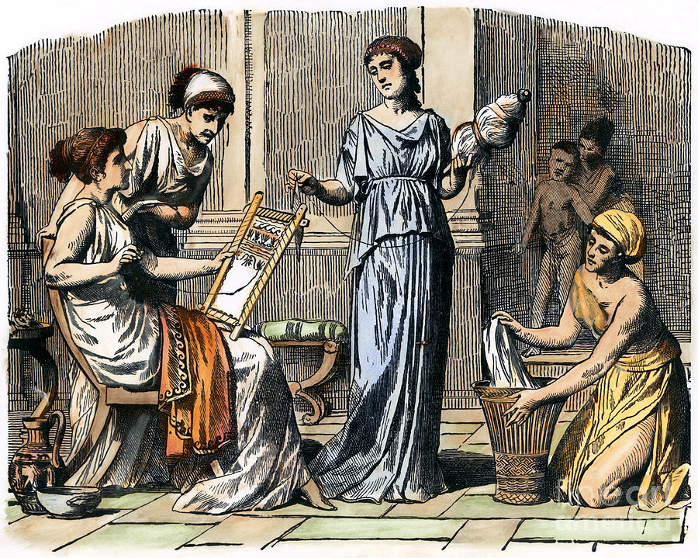
Καλλωπισμός στην Αρχαία Ελλάδα
Το μακιγιάζ στους ομηρικούς χρόνους ήταν πολύ διακριτικό. Προτιμούσαν το λευκό δέρμα και για να το πετύχουν αυτό χρησιμοποιούσαν τον ψίμυθοκαι ήταν σκόνη ανθρακικού μόλυβδου. Αυτό ήταν πολύ καταστρεπτικό για το δέρμα γι αυτό και αργότερα αντικαταστάθηκε με υλικά Το ρουζ για τα μάγουλα ήταν φτιαγμένο από φυτικές ουσίες, και συγκεκριμένα από τη ρίζα του φυτού έγχουσα ή άγχουσα. Το χρώμα του ήταν περισσότερο γήινο κόκκινο και όχι ροζέ, και το τοποθετούσαν στα μάγουλα σε σχήμα κύκλου.λιγότερο καταστρεπτικό για το δέρμα. Χρωμάτιζαν τα χείλη τους στην ίδια απόχρωση με το ρουζ, ενώ άλλες φορές πάλι χρωμάτιζαν έντονα μόνο τα χείλη τους. Τα κραγιόν της εποχής φτιάχνονταν από βερνίλιο και φυτικές ουσίες όπως φύκια και μούρα. Τα φρύδια και τις βλεφαρίδες τους τα έβαφαν μαυρίζοντάς τα με καρύδια ή αντιμόνιοκαι τα φρύδια είχαν μικρή απόσταση μεταξύ τουςΣτα μάτια τους το πάνω βλέφαρο σκιάζονταν με κοκκινωπό καφέ, ενώ με πράσινο φωτιζόταν η περιοχή του τόξου των φρυδιών. Κάποιες γυναίκες φορούσαν ψεύτικες βλεφαρίδες

Slide 4
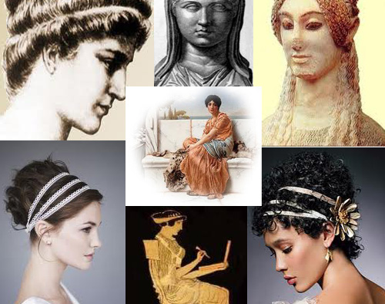
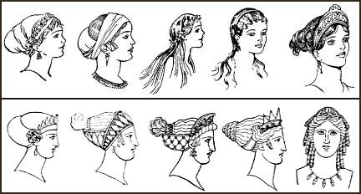
Περιποίηση μαλλιών στην Αρχαία Ελλάδα
Η φροντίδα των μαλλιών στην Αρχαία Ελλάδα ήταν μια πραγματική ιεροτελεστία. Τα περίτεχνα αρχαιοελληνικά χτενίσματα διακοσμούν πλήθος αγγείων της εποχής και μέχρι και σήμερα εμπνέουν τους μεγαλύτερους. Πιστεύουμε ότι δεν είχαν όλες τις αποχρώσεις των σημερινών σύγχρονων βαφών αλλά με την μίξη φυσικών και ορυκτών αλοιφών έβγαζαν τα χρώματα που επιθυμούσαν. Πολλές φορές οι συνταγές τους ήταν εξαιρετικά επικίνδυνες επειδή είχαν βάση τον ανθρακικό μόλυβδο (στουπέτσι) και τον θειούχο υδράργυρο (κιννάβαρι). Η πιο γνωστή και αγαπημένη ήταν η βαφή με χέvνα πασπαλισμένη με χρυσό. κομμωτές σε όλο τον κόσμο .

Slide 5
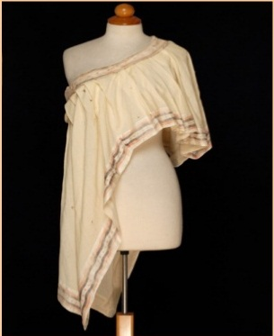
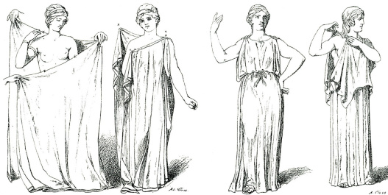
Ένδυση στην Αρχαία Ελλάδα
Η ένδυση στον αρχαίο ελληνικό κόσμο αποτελούνταν κυρίως από τον χιτώνα, τον πέπλο, το ιμάτιον ή μανδύα και την χλαμύδα. Τα ρούχα ήταν, σχεδόν αποκλειστικά, χειροποίητα φτιαγμένα στο σπίτι και χρησιμοποιούνταν και ως κλινοσκεπάσματα ή στρωσίδια. Παρά την γενική αντίληψη ότι τα ρούχα ήταν όλα λευκά, στην πραγματικότητα, σύμφωνα με ίχνη χρωμάτων σε αγάλματα και από συμπεράσματα βάσει αγγείων, τα υφάσματα που φορούσαν οι αρχαίοι Έλληνες είχαν αρκετά έντονα χρώματα και τα ρούχα ήταν περίτεχνα διακοσμημένα. Άνδρες και γυναίκες φορούσαν ένα εσωτερικό ρούχο, είτε τον πέπλο είτε τον χιτώνα, και ένα εξωτερικό, το ιμάτιον. Ο πέπλος ήταν από πιο βαρύ ύφασμα, μάλλινος συνήθως ενώ ο χιτώνας ήταν ελαφρύτερος, από λινό ύφασμα. Εφάρμοζαν στο σώμα με την βοήθεια πόρπης ή/και ζώνης. Αν τραβούσε κανείς τον πεπλο προς τα πάνω κάτω από την ζώνη, το άνω μέρος φαινόταν σαν ξεχωριστή μπλούζα και αυτό λεγόταν κόλπος. Επίσης μπορούσε να φορεθεί ένα πχ Δωρικός χιτώνας πάνω από έναν Ιωνικό δημιουργώντας ένα δημοφιλές (μοδάτο) αποτέλεσμα για τις γυναίκες της εποχής. Ο χιτώνας των ανδρών ήταν συνήθως πιο κοντός, έφτανε το πολύ μέχρι το γόνατο.

Slide 6
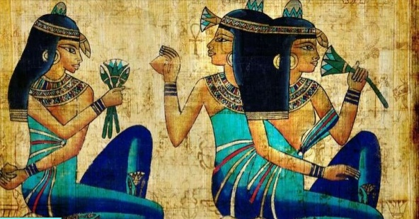
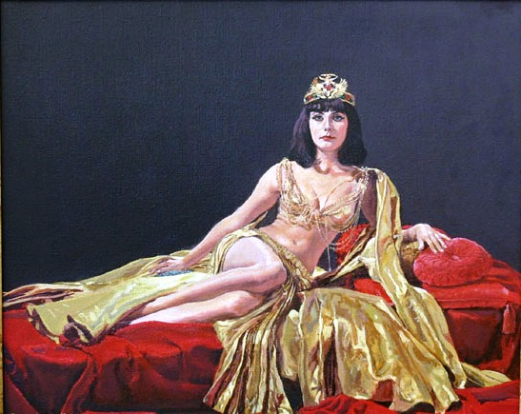
Κλεοπάτρα
. Η Κλεοπάτρα Ζ΄ Φιλοπάτωρ (Ιανουάριος 69 π.Χ. – 12 Αυγούστου 30 π.Χ.)[1][2], γνωστή στην ιστορία ως Κλεοπάτρα, ήταν η τελευταία ενεργή βασίλισσα της πτολεμαϊκής Αιγύπτου. Μετά τη βασιλεία της, η Αίγυπτος έγινε επαρχία της νεοϊδρυθείσας τότε Ρωμαϊκής Αυτοκρατορίας Παρόλο που ήταν ικανή και δαιμόνια μονάρχης, έμεινε διάσημη κυρίως γιατί κατόρθωσε να γοητεύσει δυο από τους ισχυρότερους άνδρες της εποχής της, τον Ιούλιο Καίσαρα και τον Μάρκο Αντώνιο, αλλά και για την ομορφιά και το τραγικό της τέλος. Χάρη στη φιλοδοξία και την προσωπική της γοητεία επηρέασε καθοριστικά τη ρωμαϊκή πολιτική σε μια αποφασιστική περίοδο και κατέληξε να αντιπροσωπεύει, όσο καμιά άλλη γυναίκα στην αρχαιότητα, το πρότυπο της μοιραίας γυναίκας

Slide 7
Κοσμήματα στην Αρχαία

